Slide 1
Microsoft Office Project 2010 Curso Básico
Unidad 4

Slide 2
CONVENCIONES
En este material se dan instrucciones acerca del uso de los diferentes comandos de MS Project 2010.
Para guiarle en su localización, se utiliza la siguiente nomenclatura:
<Nombre_ficha> | { <Nombre_opción> | <Nombre_grupo> }
[ | <Nombre_comando> ] [ | <Nombre_cejilla> ]
Donde:
<Nombre_ficha>: Es una de las fichas de la cinta de opciones de Project
<Nombre_opción>: Es una opción del Menú Archivo
<Nombre_grupo>: Es el nombre de uno de los grupos lógicos de comandos
<Nombre_comando>: Secuencia de uno o más comandos de la cinta de opciones
<Nombre_cejilla>: Es el nombre de una de las cejillas de la ventana
De los elementos indicados entre ‘{‘ .. ‘}’ se utiliza uno
Los elementos indicados entre ‘[‘ .. ‘]’ son opcionales

Slide 3
CONVENCIONES
Ejemplos:
“Proyecto | Propiedades | Información de Proyecto”
indica que debe seleccionar la ficha “Proyecto” y en el grupo “Propiedades” seleccionar el botón “Información de Proyecto”.
“Vista | Zoom | Escala Temporal | Escala Temporal… | Período no laborable”
indica que debe seleccionar la ficha “Vista” y en el grupo “Zoom” el botón “Escala Temporal”, luego la opción “Escala Temporal…” y en la ventana desplegada la cejilla “Período no laborable”.

Slide 4
RECOMENDACION
Se recomienda que conforme se estudie el contenido de este material se realicen en forma paralela los pasos indicados en la aplicación MS Project 2010, para una mayor comprensión.

Slide 5
Tema 7 Establecimiento de Líneas Base

Slide 6
Línea Base: Creación y Actualización Microsoft Office Project 2010

Slide 7
Microsoft Project 2010
Línea Base del Proyecto (LB)
Representa el plan de referencia de la etapa de planeación, una vez finalizado y depurado.
Si el proyecto consta de varias fases, puede guardar una línea base distinta al final de cada fase, o cuando ocurran grandes cambios en el plan, para comparar los valores previstos con los reales.

Slide 8
Microsoft Project 2010
Línea Base del Proyecto (LB)
Proporciona los puntos de referencia con los que se compara el avance real del proyecto. Debe incluir los cálculos necesarios para la duración de las tareas, fecha de inicio y finalización, los costos, recursos y otras variables que se desee supervisar. Puede llegar a tener un carácter contractual del proyecto.

Slide 9
Microsoft Project 2010
Línea Base del Proyecto (LB)
Puede modificar o rediseñar la LB en cualquier momento del proyecto, si los involucrados están de acuerdo en la justificación del cambio.
Puede ser útil definir varias LB en proyectos de larga duración o en el caso de relevantes cambios en las tareas o en los costos.

Slide 10
Microsoft Project 2010
Crear una Línea Base
CONSIDERACIONES
Las LB de un proyecto se almacenan en el mismo archivo junto con los datos de la programación del proyectos y los datos reales.
Es responsabilidad del usuario llevar control de la información almacenada en cada línea base.

Slide 11
Microsoft Project 2010
Crear una Línea Base
CONSIDERACIONES
Las LB son de fácil mantenimiento (creación, actualización y borrado), por lo que se advierte un especial cuidado.
Al momento de crear\actualizar una LB, solo queda como referencia la fecha y hora de la última actualización.

Slide 12
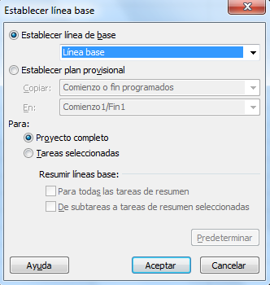
Microsoft Project 2010
Crear una Línea Base
Para crear una LB vaya a Proyecto | Programación | Establecer línea base | Establecer línea base…

Slide 13
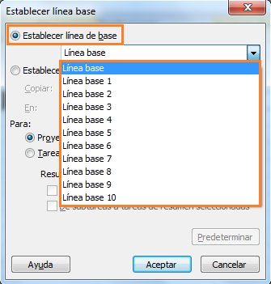
Microsoft Project 2010
Crear una Línea Base
Al seleccionar el parámetro “Establecer línea de base” tiene 11 posibilidades para crear la LB, de las cuales debe escoger una.

Slide 14
Microsoft Project 2010
Crear una Línea Base
RECOMENDACIONES
Se recomienda usar la LB “Línea base” como LB de trabajo, pues es la que usa Project para realizar los principales comparativos de la LB con los datos reales.
Guarde las LB siguiendo un orden, iniciando en la “Línea base 1” y copiando inmediatamente la LB a la “Línea base”.

Slide 15
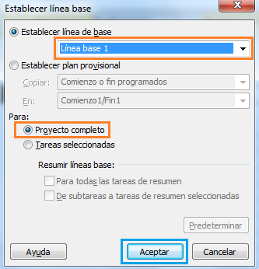
Microsoft Project 2010
Crear una Línea Base
Siguiendo la recomendación, como primera selección se elige la LB “Línea base 1”.
Puede, además, seleccionar “Proyecto completo” y seleccionar “Aceptar”.

Slide 16
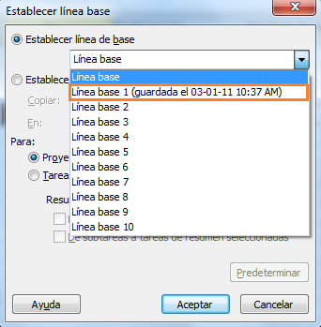
Microsoft Project 2010
Crear una Línea Base
Si después de crear la LB “Línea base 1” regresa a la opción “Establecer línea base…” y abre el combo del parámetro “Establecer línea de base” puede ver que Project grabó la fecha y hora de creada la LB. Esta es la única información de referencia que se tiene de la LB.

Slide 17
Microsoft Project 2010
Crear una Línea Base
¿En qué consiste la creación de una LB?
En términos prácticos, es la copia de los campos de la programación de Project en unos campos análogos, con una identificación del número de LB.
Recuerde que la línea base es un plan previsto, por lo que los campos pueden tener la palabra “previsto” como parte de su nombre o bien pueden tener “de línea de base” como sufijo del nombre.

Slide 18
Microsoft Project 2010
Crear una Línea Base
¿En qué consiste la creación de una LB?
Ejemplo: Creando la LB “Línea base 1”
Campo “Duración” se copia en “Duración de línea base1”
“Comienzo” se copia en “Comienzo de línea de base1”
“Costo” se copia en “Costo previsto1”
etc.

Slide 19
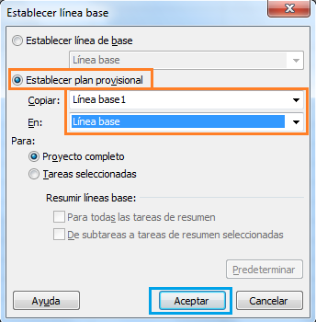
Microsoft Project 2010
Copiar una Línea Base
Para copiar la información de la LB “Línea Base 1” en la LB “Línea Base”, use la misma opción “Establecer línea base…” con los siguientes parámetros:

Slide 20
Microsoft Project 2010
Copiar una Línea Base
El parámetro “Establecer plan provisional” nos permite copiar una LB en otra.
Parámetro “Copiar”: seleccionamos la LB fuente.
Parámetro “En”: seleccionamos la LB destino.

Slide 21
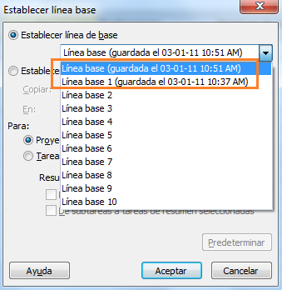
Microsoft Project 2010
Copiar una Línea Base
Como resultado final se espera que la línea base “Línea base” tenga fecha de última actualización:

Slide 22
Microsoft Project 2010
Borrar una Línea Base
Para borrar una LB vaya a Proyecto | Programación | Establecer línea base | Borrar línea base y seleccione la LB a borrar en el parámetro “Borrar plan de línea base”.

Slide 23
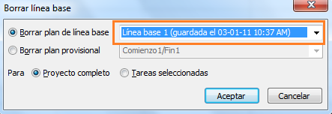
Microsoft Project 2010
Borrar una Línea Base
PRECAUCION: al dar “Aceptar” no hay pregunta de verificación.

Slide 24
Microsoft Project 2010
Actualizar una Línea Base
Si desea actualizar una LB, siga el mismo procedimiento de crear una.

Slide 25
Seguimiento del Proyecto Microsoft Office Project 2010

Slide 26
Microsoft Project 2010
Analizar los datos de la Línea Base
Para ver un resumen comparativo de la programación del proyecto, los datos reales y los datos previstos de la LB “Línea base” vaya a Proyecto | Propiedades | Información del Proyecto | Estadísticas…
Esto permite analizar el cumplimiento de los objetivos del proyecto.

Slide 27
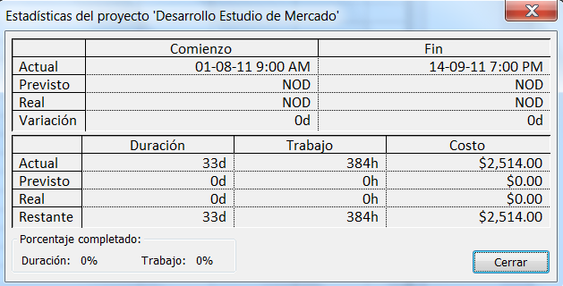
Microsoft Project 2010
Analizar los datos de la Línea Base

Slide 28
Microsoft Project 2010
Analizar los datos de la Línea Base
El cuadro de estadísticas presenta cinco datos de análisis: Comienzo (fecha de comienzo), Fin (fecha de finalización), duración (tiempo laborable de duración), trabajo (esfuerzo horas\hombre) y costo (costo monetario).
Las líneas “Actual” representan los datos de la programación de Project y las líneas “Previsto” los datos almacenados en la LB “Línea Base”.

Slide 29
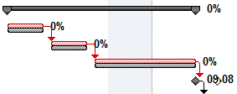
Microsoft Project 2010
Comparar Programación con lo Previsto
Para ver los datos de variación en forma tabular, seleccione la tabla “Variación” en Vista | Datos | Tablas.
Para ver la variación en forma gráfica, seleccione la vista “Gantt de Seguimiento”. En la parte gráfica se muestran los datos de la LB “Línea base” como barras grises, bajo las barras del proyecto.

Slide 30
Microsoft Project 2010
Seguimiento del Proyecto
Para dar seguimiento al trabajo real del proyecto, puede registrar los datos reales en la tabla “Seguimiento”, una vez seleccionada en Vista | Datos | Tablas.

Slide 31
Microsoft Project 2010
Seguimiento del Proyecto
Fecha de Estado
La Fecha de Estado es un punto de referencia para evaluar el progreso del proyecto. Si no se indica, se toma como valor predeterminado la fecha actual.
Cómo …
Para establecer la Fecha de Estado vaya a Proyecto | Estado | Fecha de Estado y edite el campo tipo fecha.

Slide 32
Microsoft Project 2010
Seguimiento del Proyecto
Actualizar Proyecto
Cómo …
Para actualizar el avance de las tareas en forma automática, seleccione el botón Proyecto | Estado | Actualizar Proyecto.

Slide 33
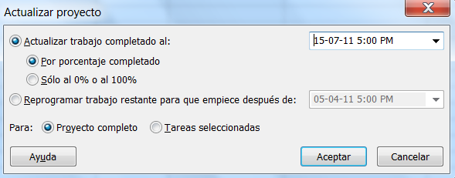
Microsoft Project 2010
Seguimiento del Proyecto
Actualizar Proyecto

Slide 34
Microsoft Project 2010
Seguimiento del Proyecto
Actualizar Porcentaje de Avance
Cómo …
Seleccione las tareas deseadas y seleccione el botón del porcentaje de avance correspondiente en Tarea | Programación.

Slide 35
Microsoft Project 2010
Seguimiento del Proyecto
Actualizar Porcentaje de Avance

Slide 36
Microsoft Project 2010
Seguimiento del Proyecto
Actualizar Según Programación
Cómo …
Para actualizar el porcentaje de avance de las tareas seleccionadas, de acuerdo a lo programado y tomando la fecha de estado como referencia, seleccione Tarea | Programación | Actualizar según programación.

Slide 37
Microsoft Project 2010
Seguimiento del Proyecto
Actualizar Según Programación

Slide 38
Microsoft Project 2010
Seguimiento del Proyecto
Actualizar Tareas
Cómo …
Para actualizar el porcentaje de avance de una a más tareas seleccionadas, seleccione Tarea | Programación | Actualizar según programación | Actualizar tareas.

Slide 39
Microsoft Project 2010
Seguimiento del Proyecto
Actualizar Tareas

Slide 40
Microsoft Project 2010
Seguimiento del Proyecto
Visualizar el Estado de Avance de las Tareas
Cómo …
Para visualizar el estado de avance de las tareas, despliegue la columna “Indicador de estado” en las vistas de tareas.

Slide 41
Microsoft Project 2010
Seguimiento del Proyecto
Visualizar el Estado de Avance de las Tareas

Slide 42
Microsoft Project 2010
Seguimiento del Proyecto
Actualizar Utilizando Tabla de Seguimiento
Cómo …
Para actualizar en forma individual el avance de las tareas puede utilizar la tabla de seguimiento, seleccionándola en Vista | Datos | Tablas. En particular, puede actualizar el % completado.

Slide 43
Fin del Curso
Gracias!

